Slide 1
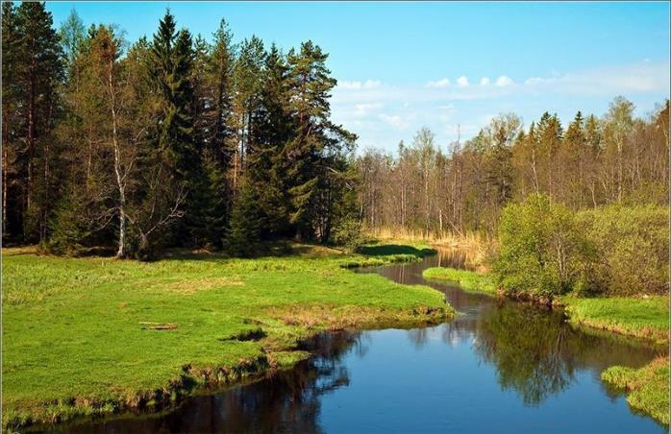
Проект направленный на экологическое воспитание детей дошкольного возраста «Природа родного края»
Государственное бюджетное общеобразовательное учреждение города Москвы
"Школа № 920"

Slide 2
Срок реализации проекта:
1.5 года ( февраль 2013 – май 2014 )
Авторы проекта:
Смирнова Ольга Сергеевна
Участники проекта:
Воспитанники (4-5 лет), воспитатель-педагог, родители
Учреждение: ГБОУ «Школа 920» ДО СП5
ПОДГОТОВИТЕЛЬНЫЙ ЭТАП
Цель проекта: Изучая с дошкольниками лес средней полосы России, мы
прививаем любовь к природе, животному и растительному миру,
закрепляем необходимые знания и изучаем новые, ставя задачи и выполняя цели.
Задачи проекта:
Знакомить дошкольников с природой России
Учить дошкольников работать в коллективе
Учить дошкольников изготавливать поделки, делать панно,
аппликацию и многое другое, передавать красоту природы
Учить детей: мыслить, анализировать, делать выводы,
рассуждать, развивать творческие способности, воображение, речь.
Воспитывать бережное отношение к природе
Гипотеза проекта: Изучая с дошкольниками лес средней полосы России,
мы прививаем любовь к природе, животному и растительному миру,
закрепляем необходимые знания и изучаем новые, ставя задачи и выполняя цели.

Slide 3
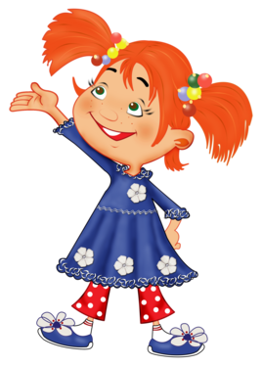
Подготовительный материал и оборудование
Создание уголка «Лес – чудо природы»
Составление плана совместной деятельности
Ставим цели и задачи по каждой теме
Подбор дидактических и наглядных материалов
Подбор Художественной литературы
Начальный этап создания книги « Лес средней полосы России»
(Конспекты занятий и бесед, демонстрационный материал, загадки, пословицы, игры и д.т)
Что уже знают дети: Что дети хотят узнать:
- В лесу много деревьев - Почему в лесу тихо? - В лесу можно гулять - Кто еще живет в лесу?
- В лесу можно увидеть муравья - Где живет сова?
- В лесу живет много разных животных белки, ежи - Где медвежий дом?
- В лесу живут хищники - Почему волк гоняется за зайцем?
В лесу хорошо дышать - В лесу есть ручьи с акулами?
- Лес всегда разный (времена года) - Чем питается волк?
- В лесу растут волчьи ягоды, черника - Почему лисица рыжая?
- В лесу есть тропинки, растут грибы - Почему на мухоморе белые точки?
- Лес густой, дремучий
- Часто встречается трава

Slide 4
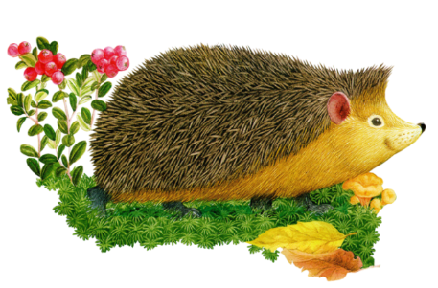
ИССЛЕДОВАТЕЛЬСКИЙ ЭТАП
Реализация проекта
Выполнение поставленных задач
Формы реализации проекта:
Занятия;
Беседы;
Работа с родителями
Наблюдения
Чтение художественной литературы
Игры
Изготовление журнала « Гербарий»
Конкурсы и викторины
Проведение открытых мероприятий
Инсценировка и драматизация
Продуктивная деятельность (рисование, лепка, аппликация,
художественный труд)
Направленное сотрудничество педагогов в саду
по дополнительному образованию:
Воспитатели
Старший воспитатель
Педагог-логопед
Музыкальный руководитель
Педагог по Изобразительному искусству

Slide 5
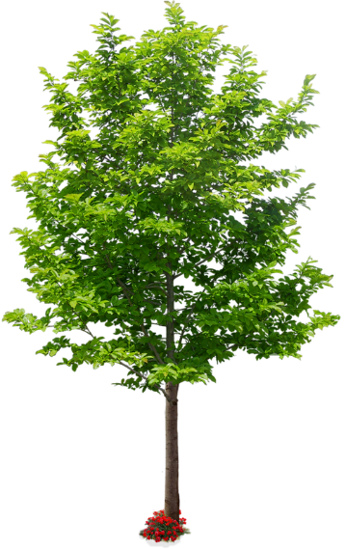
ЗАВЕРШАЮЩИЙ ЭТАП
Создание уголка «Лес – чудо природы»
Создание книги «Лес средней полосы России»
Оформление выставки поделок «Дары леса»
Выставка рисунков «В гости к матушке природе»
Создание журнала « Гербарий»
Презентация проекта
Эпиграф проекта:
У страны есть богатства немалые, Недр земных не учесть чудеса, Но важней очень многих, пожалуй, Для дыханья Земли – леса! В них здоровья и мудрости кладези, В них несказанная краса, В них источник естественной радости, Это – жизни основа — леса!

Slide 6
Подготовительный
этап

Slide 7
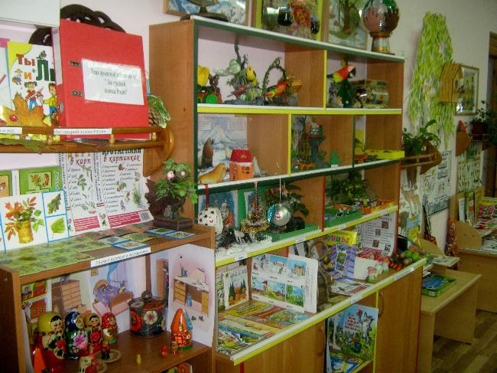
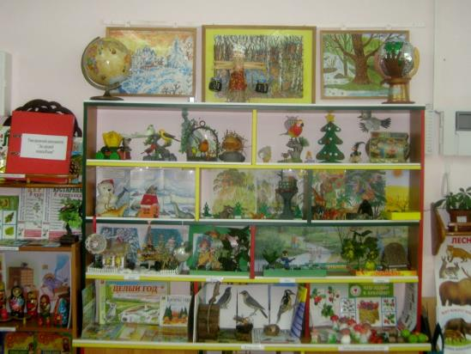
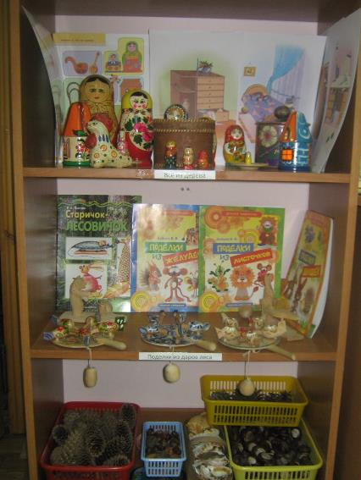
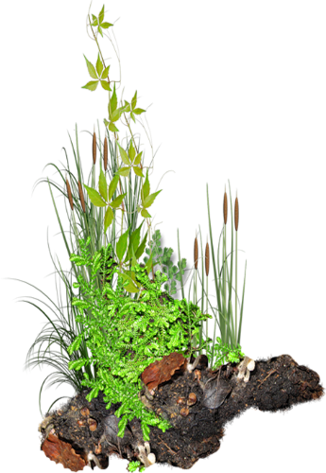
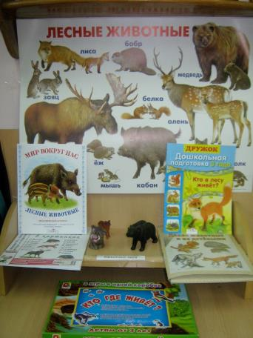
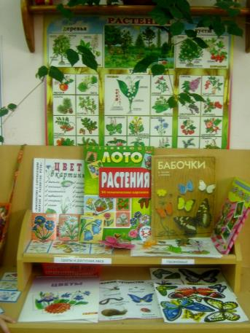
Создание уголка «Лес – чудо природы»

Slide 8
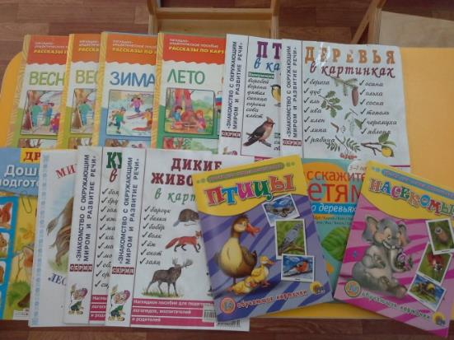
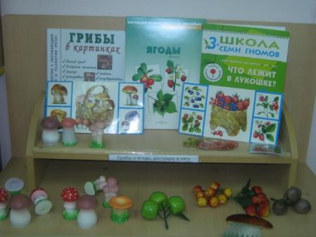
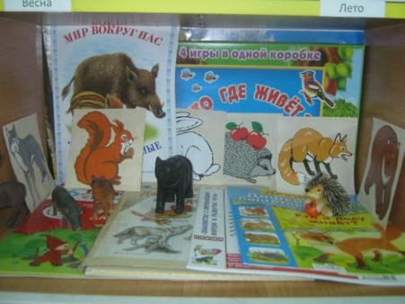
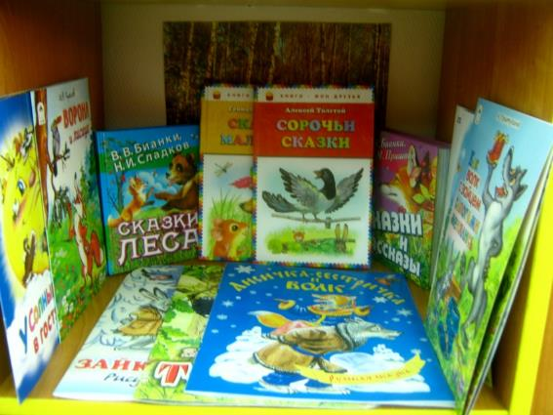
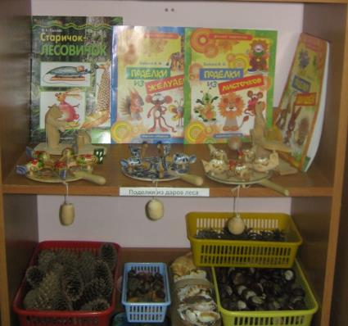
Подбор дидактических и наглядных материалов
Подбор Художественной литературы

Slide 9
Реализация проекта

Slide 10
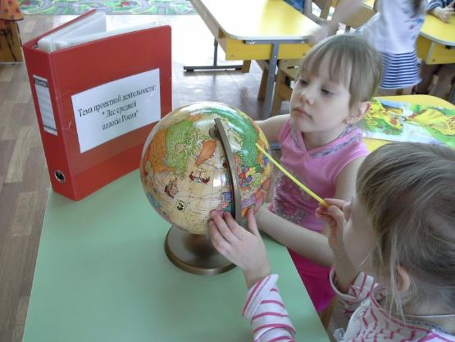
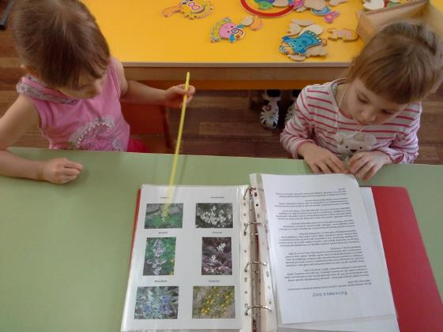
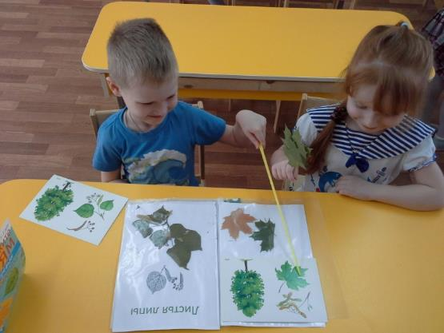
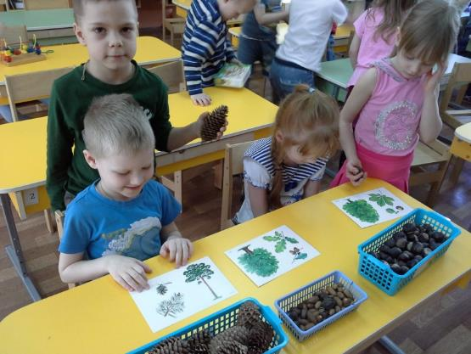
Ищем Матушку-Россию на глобусе, рассматриваем растения леса
Исследуем природный материал: листочки, шишки, желуди

Slide 11
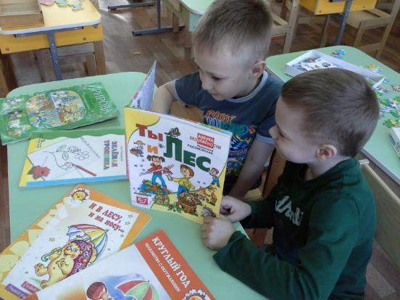
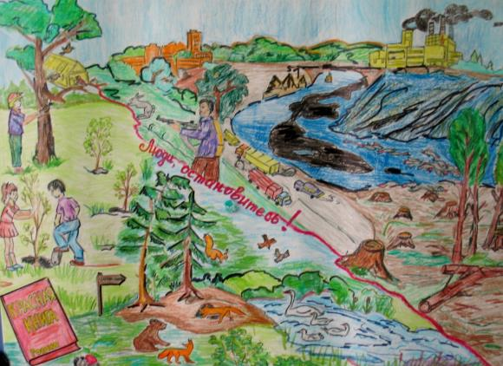
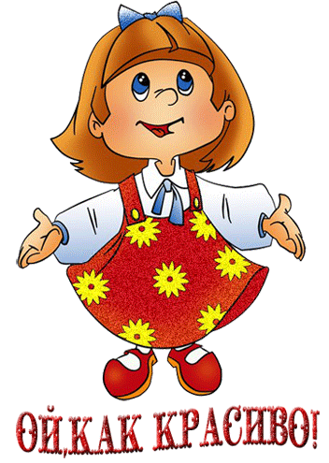
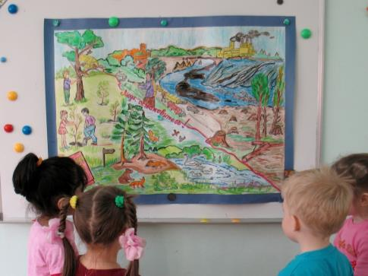
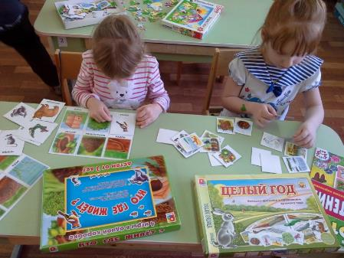
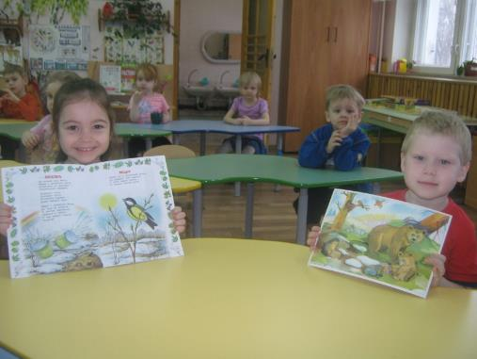
Дидактические игры, лото, головоломки.
Рассматривание иллюстраций
Создание плаката «Защитим природу»

Slide 12
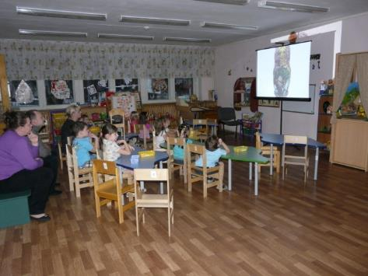
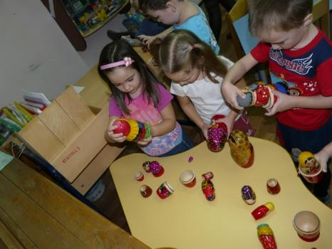
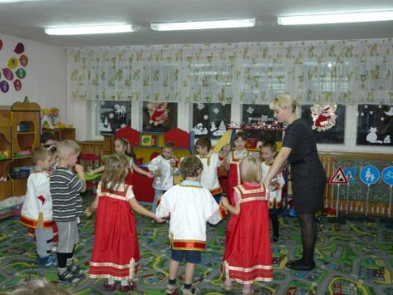
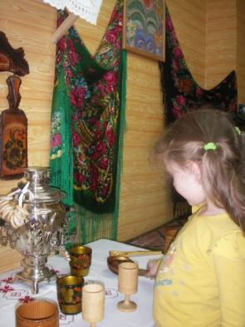
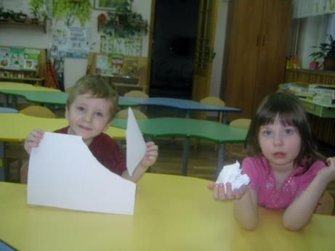
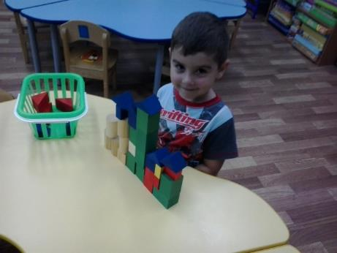
Что людям дает лес?
Открытое занятие. «Матрешка – деревянная игрушка»
Строим из деревянного конструктора
Познаем свойства бумаги
Музей
«Русская изба»

Slide 13
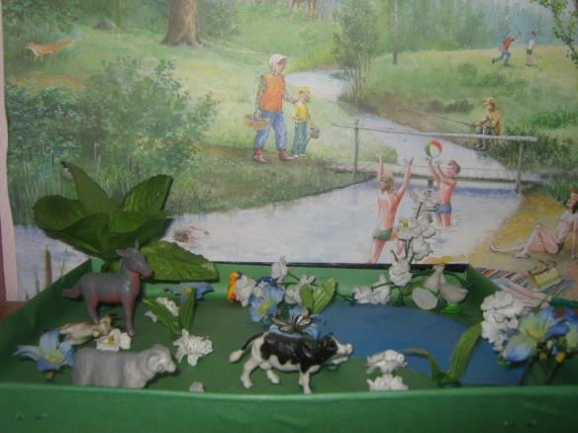
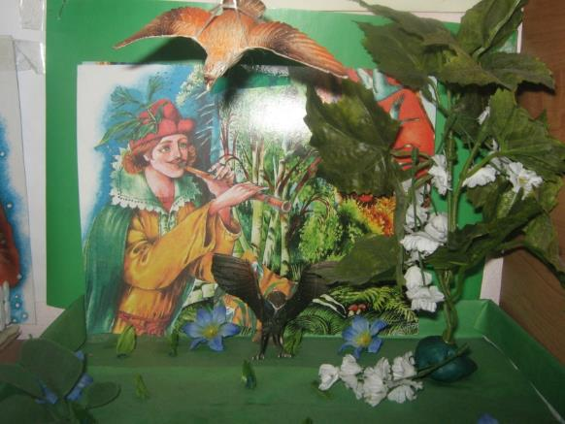
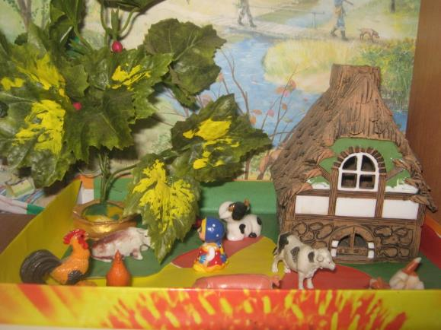
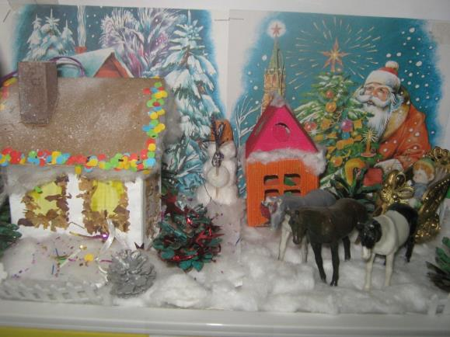
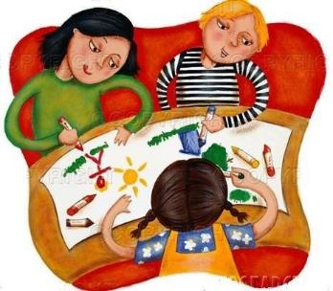
Макеты времен года сделанные родителями с детьми

Slide 14
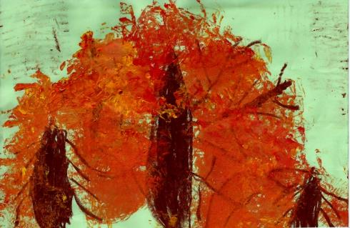
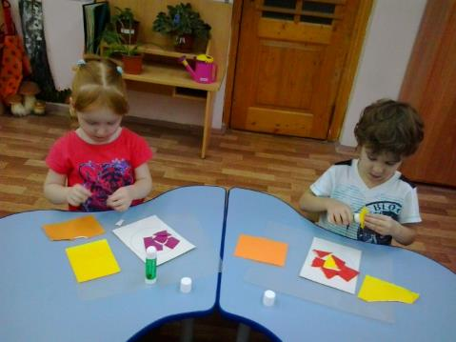
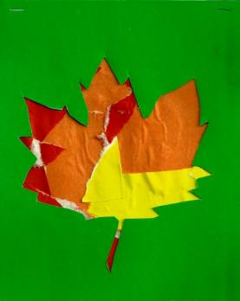
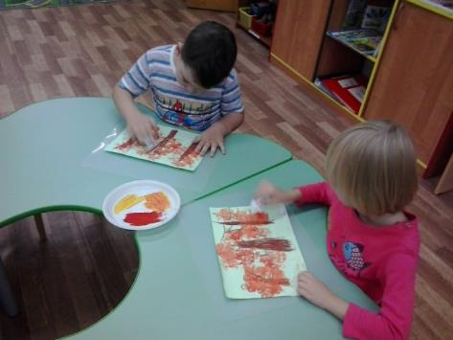
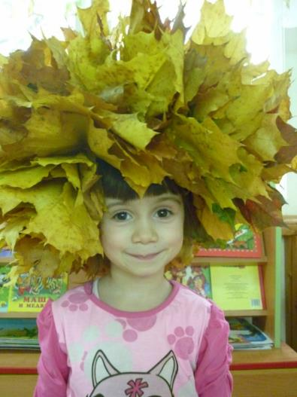
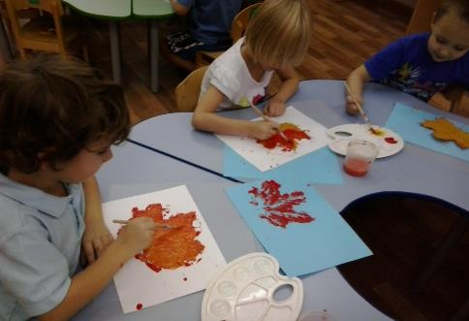
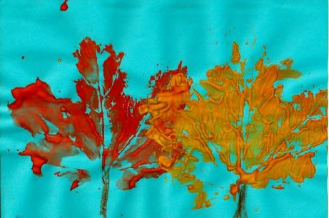
Художественное творчество

Slide 15
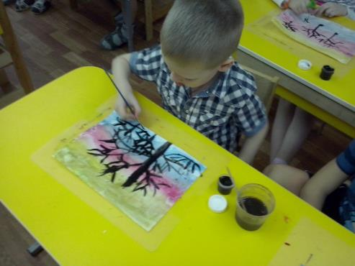
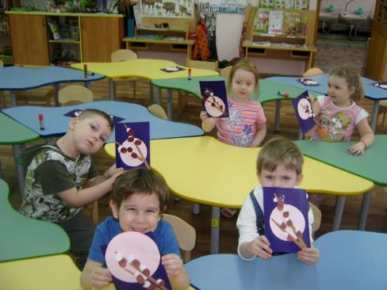
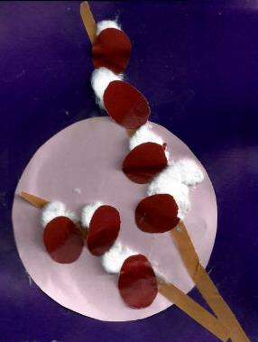
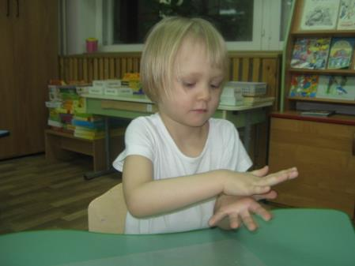
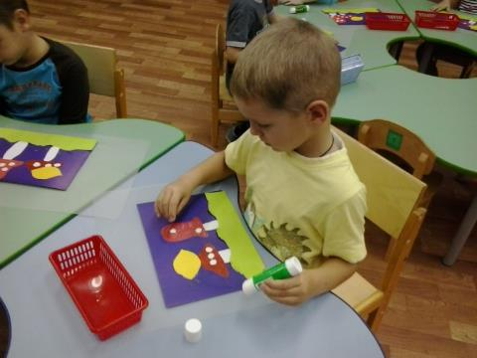
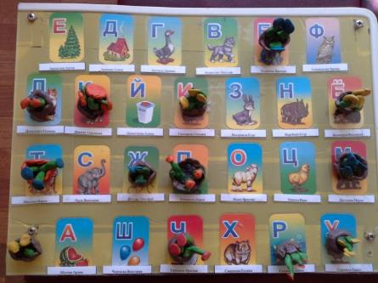
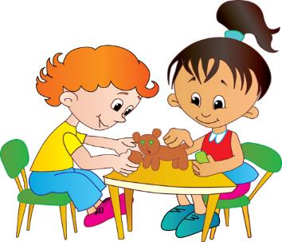
Рисуем деревья
Веточка вербы
Лепка « Первые весенние цветы»
Аппликация «Мухоморы»

Slide 16
Рисование «Портрет Мишки»
«И расцвел подснежник» коллективная работа
«Зимнее дерево» рисование
«Лисица» оригами
«Ежик» аппликация

Slide 17
Работы родителей с детьми на тему проекта: Сохраним природу

Slide 18
Участие в инсценировках и спектаклях детей..
..а так же ребятам был показан спектакль по русской народной сказке «Лиса и волк», «Заюшкина избушка» с участием взрослых

Slide 19
Изо студия «Радуга»
«Снегирь» рисование
«Зайка» лепка
«Чудо дерево» коллективная работа
«Ежик» лепка

Slide 20
НАШИ ПРАВИЛА ПОВЕДЕНИЯ В ЛЕСУ
Если в лес пришел гулять, свежим воздухом дышать,
Бегать, прыгать и играть, только, чур, не забывать,
Что в лесу нельзя шуметь, даже очень громко петь.
Испугаются зверушки, убегут с лесной опушки.
Ветки дуба не ломать — никогда не забывать!
Мусор с травки убирать, зря цветы не надо рвать!
Из рогатки не стрелять! Ты пришел не убивать!
Бабочки пускай летают, ну кому они мешают,
Здесь не нужно их ловить, топать, хлопать, палкой бить.
Ты в лесу всего лишь гость, здесь хозяин дуб и лось.
Их покой побереги — ведь они нам не враги!

Slide 21
Путешествие в страну Прирондия
В гости к нам пришла Лесная Фиалка
Поиграем с пчелкой Майей

Slide 22
Завершающий этап

Slide 23
Создание журнала «Гербарий»
Создание Уголка природы
Создание
презентации
Создание книги «Лес средней полосы России» по материалу собранный родителями и детьми

Slide 24
Выставка
«Дары леса»
Поделки сделанные родителями с детьми

Slide 25
Выставка детских рисунков
« В гости к матушке природе»

